Slide 1
NOTAS FISCAIS DE REMESSA/DEVOLUÇÃO
Utilize esta opção para primeira etapa da NF de Remessa de produtos para e/ou Devolução de produtos da Fábrica. (Utilize Notas Fiscais Diversas para nota fiscal de Peças)
Utilize também quando for efetuar LGR
Esta é a primeira de três etapas para geração de arquivo para emissão de Nota Fiscal Eletrônica.
Você deve utilizar um emissor de NF-e externo para completar esta função.
Consulte sobre aquisição do emissor PHNF-e (envie e-mail para ifsetbr@gmail.com)
Rota | BALCÃO > Movimentação > Remessa / Devolução > Nota Fiscal *Esta opção necessita de senha de técnico/atendente
Dependências | Clientes (Atacado) Transportadoras Natureza de Operação Técnicos / Atendentes
Nfremdev 1.0 © 2018 – Setembrinho Ribeiro
Notes:
TESTE

Slide 2

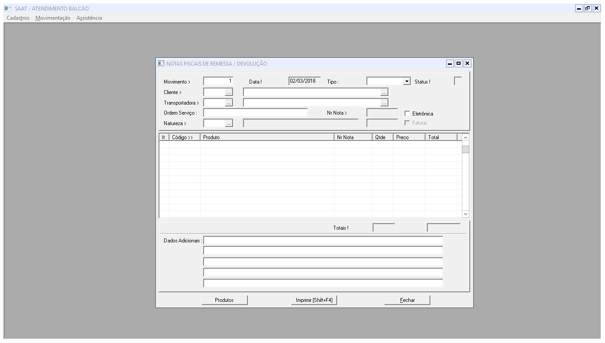
Estes campos são preenchidos automaticamente pelo Sistema

Slide 3
Estes campos são preenchidos automaticamente pelo Sistema

Slide 4
TIPO : REMESSA = Quando Você envia produtos para Fabrica.
DEVOLUÇÃO = Quando você recebe produto da Fábrica.
(Verifique com seu contador a Necessidade de NF de devolução)
Clique na seta para baixo para selecionar

Slide 5
Quando você informar o CLIENTE, o sistema vai trazer a TRANSPORTADORA já cadastrada.
Se Necessário utilize a roda PRINCIPAL > Cadastros > Clientes (Atacado) para adicionar novos clientes.

Slide 6
ORDEM SERVIÇO : Informe o número da(s) OS(s) a qual a NF faz referência (Isso vai facilitar quando o produto retornar da Fábrica)

Slide 7
NATUREZA : Informa Natureza de Operação.
Tenha cuidado para operações Interestaduais que começam com 6.###
Verifique também com seu cliente qual descrição correta que deve aparecer na NF.
Se for o caso, cadastre novas naturezas na rota
PRINCIPAL > Cadastros > Tabelas Internas - Aba “Natureza OP”

Slide 8
ITENS:
Utilize [F4] no campo Código >> para procurar os produtos.
Informe o Número da Nota para referência posterior. (não será utilizada em lugar nenhum, mas facilita quando você precisar saber a NF do produto que foi trocado)
O item é automaticamente gravado quando você muda de uma linha para outra.
O Movimento será gravado automaticamente na gravação do primeiro item.
Se Necessário, para cadastrar novos produtos, utilize este botão ou a rota BALCÃO > Movimentação > Remessa/Devolução > Produtos.

Slide 9
Quando terminar de lançar itens, pressione este botão ou [Shift]+[F4] para abrir a janela de Impressão (Segunda Etapa)

Slide 10
Fim da apresentação.
Obrigado por sua atenção.
Dúvidas ?
Envie e-mail para ifsetbr@gmail.com ou mensagem pelo WhatsApp (11) 96734-6873
Equipe desenvolvimento PHSAAT 4.0

